Slide 1
Projeto Digital IoT
PCS 3645 - Temas
Outubro de 2020
Datas | Artefatos
03/11, 04/11 | Requisitos, Solução Técnica, Jornada Básica 1/2
10/11, 11/11 | Jornada Básica 2/2
17/11, 18/11 | Dashboard/Monitoração 1/2
24/11, 25/11 | Dashboard/monitoração 2/2, Preparação
02/12, 03/12 | Demonstração para professores, Feira de Demonstrações

Slide 2
Contexto
Projeto: tema-livre
Deve incluir:
6 Experiências
Sensor
Atuador (servo)
UART (T/R)
Pode adicionar: Home lab ou desafio similar.

Slide 3
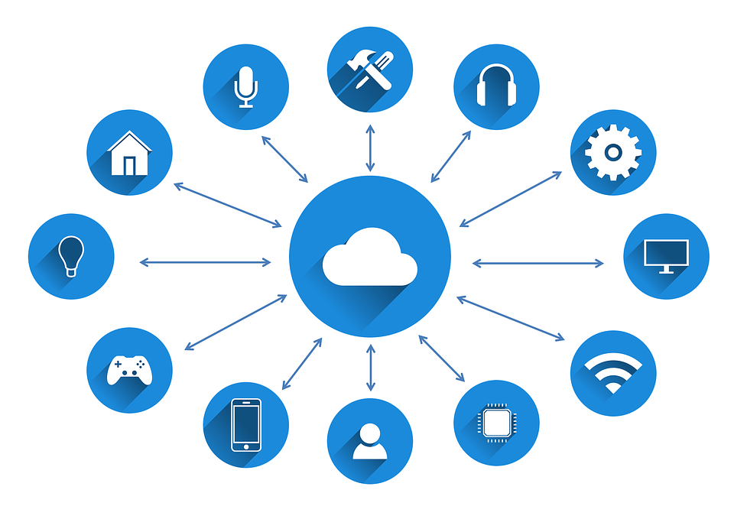
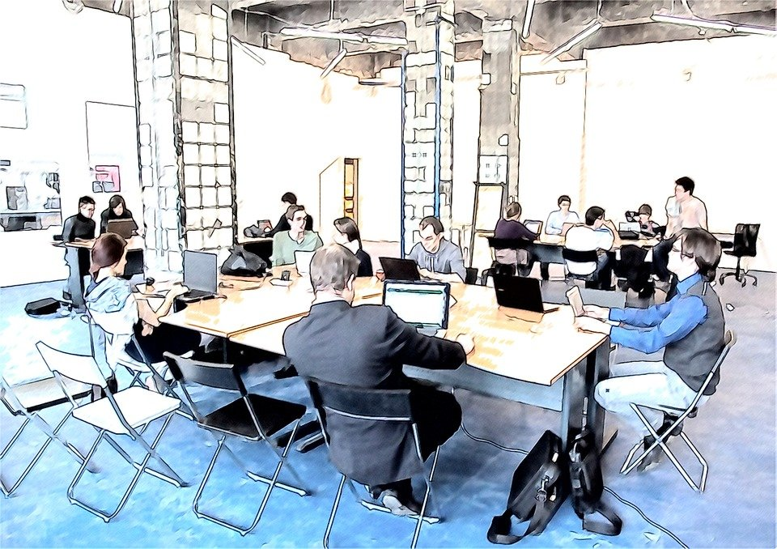
Contexto do Projeto
Projeto de engenharia
Criar com inovação
Aplicação de conceitos
Habilidades de entregas
Adicionar valor para as pessoas
Professores, técnicos e monitores como time
Inspirar projetos acadêmicos e industriais

Slide 4
Premissas: Adicionar valor para Pessoas, Animais, Plantas, Casa, Carro, Cidade, outros.
Professor/
Monitor
Bancada IoT Home
TX
RX
Bancada IoT Home
PCS Lab DIG

Slide 5
Complexidade e abrangência do projeto. Valores das entregas:
Entregas ( níveis ) | Nota | Requisitos Não Funcionais
1) Uma jornada de uso | 7,0 | Serial 8N2, PCS lab/FPGA, blynk
2) Monitoração dos serviços (dashboard) | 9,0 | Arquivos de log e Processing like
3) Jornadas Sensores e Atuadores HomeLab + ESP 8266 | 10,0 | Integração lab e home. (Alternativa): Interação dois ou mais celulares com a FPGA em tempo real.
Atenção: Os grupos devem conceber e especificar os 3 níveis de requisitos.

Slide 6
Planejamento de referência do projeto:
Tema definido nas aulas 5 e 6.
Aula Projeto 1
03/11, 04/11
Aula Projeto 2
10/11, 11/11
Aula Projeto 3
17/11, 18/11
Aula Projeto 4
24/11, 25/11
Feira dos Projetos
Convidados
01/12, 02/12
Requisitos do Projeto: Funcionais e não funcionais
Jornada Básica
2/2
Jornada Monitoração Serviços
Jornada Ajustes
Solução técnica
Jornada Básica 1/2
Testes
Testes
Testes
Preparação
As variações de planejamento são bem-vindas desde que os riscos das entregas estejam controladas. Os professores ajudam a validar o planejamento na aula 1 de projeto.

Slide 7
Comentários sobre a documentação e configuração de itens de projetos:
Os documentos, métodos e testes utilizados nas aulas devem servir de referências;
Será bem-vinda a adoção de uma plataforma como Github para o trabalho colaborativo a distâncias dos artefatos de projetos. Essa ferramenta institui uma poderosa disciplina de gestão de configuração. Incluir todo o time do laboratório;
Procure organizar as 4 aulas de projetos como sprints com divisões claras de atividades e entregas. Os professores podem identificar tanto o planejamento como também os riscos de atrasos, em função dos níveis das evidencias, tanto dos artefatos práticos como do planejamento, servindo de avaliação aula-a-aula;
Considerem times de projetos os professores, técnicos e auxiliares de ensino do laboratório para compartilhar as dificuldades, compartilhar os avanços e aproveitar os aceleradores de projetos disponíveis.

Slide 8
Entregáveis aula a aula e documentação final
Aula Projeto 1
03/11, 04/11
Aula Projeto 2
10/11, 11/11
Aula Projeto 3
17/11, 18/11
Aula Projeto 4
24/11, 25/11
Feira dos Projetos
Convidados
01/12, 02/12
Requisitos do Projeto: Funcionais e não funcionais
Jornada Básica
2/2
Jornada Monitoração Serviços
Jornada Ajustes
Solução técnica
Jornada Básica 1/2
Testes
Testes
Testes
Preparação
Artefatos de entregas:
Entregas (AP1):
. Tema
. Requisitos
. Solução técnica
. Implementação técnica parcial da Jornada Básica
Entregas (AP2):
. Implementação técnica da Jornada Básica, funcionando e testada.
Entregas (AP3):
. Implementação técnica parcial da Monitoração/Dashboard.
Entregas (AP4):
. Implementação técnica da Monitoração /Dashboard.
. Roteiro demonstração.
Entrega Final:
. Especificações
. Simulações
. Códigos e projetos QAR
. Vídeo demonstração.

